Slide 1

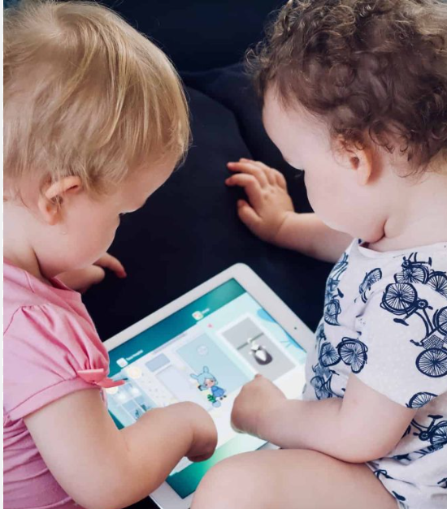
IMPACTOS DA TECNOLOGIA NA INFÂNCIA.
INTEGRANTES DO GRUPO:
JOSÉ DE ARIMATÉIA DE SÁ NUNES.
DANIELA DA SILVA SOUZA.
BEATRIZ EMÍDIO R. DE SOUSA.
JOSEPH HENRIQUE M. DE ARAÚJO.
MARCO ANTÔNIO ARÊDES BURMANN.
JESSIKA ISABEL OLIVEIRA MOREIRA.
YASMIN FERREIRA RODRIGUES.
SIMONE WOLFF FRANCO.
LIGIA MARIETA BARCELAR RIBEIRO.
ANDRÉ VITOR T. DE MATOS LIMA.

Slide 2

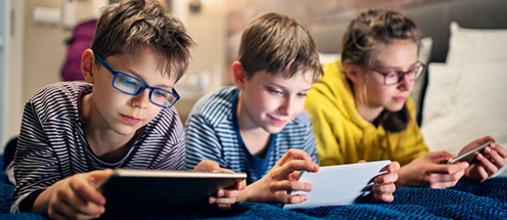
Centro Universitário Processus
Qual é o problema do excesso de telas?
COORDENADOR DE CURSO: ADALBERTO NOGUEIRA ALEIXO
Curso: Direito

Slide 3

CUIDADOS FUNDAMENTAIS
Importância do Equilíbrio
Uso excessivo ou inadequado da tecnologia.
Influência no desenvolvimento.
Estratégias para uso saudável e equilibrada.​
Maximização dos benefícios e mitigação de efeitos adversos no desenvolvimento infantil.
‹#›

Slide 4

IMPORTÂNCIA DO EQUILÍBRIO
As telas já são uma parte indissociável da vida de adulto, mas, agora, elas fazem cada vez mais parte da vida das crianças. Nesse sentido, a exposição excessiva às telas pode prejudicar o desenvolvimento cognitivo e emocional dos pequenos. O dilema passa a ser como viver em equilíbrio com os estímulos tecnológicos.

Slide 5


USO EXCESSIVO OU INADEQUADO DA TECNOLOGIA.
Sob o lema “Menos telas, mais saúde”, o documento da Sociedade Brasileira de Pediatria (SBP) alerta para uma série de problemas provocados pela chamada intoxicação digital, que podem ir de transtornos de saúde mental (irritabilidade, ansiedade e depressão) a questões físicas (problemas posturais e musculares devido ao sedentarismo, de visão e de audição) e sociais como cyberbullying e exposição à sexualidade precoce e a abusos.

Slide 6
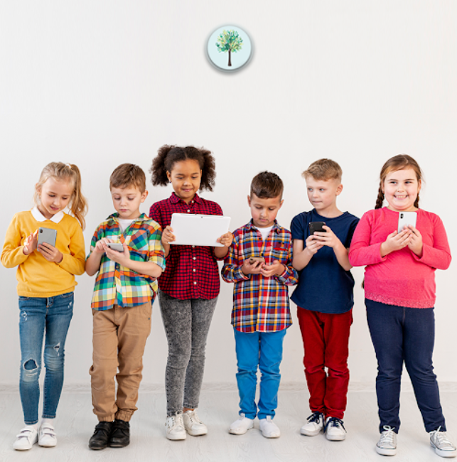
INFLUÊNCIA NO DESENVOLVIMENTO.
Com o uso excessivo das telas, inúmeras oportunidades de atividades ao ar livre, que envolvem o uso do corpo na exploração do ambiente, são perdidas. Isso implica no empobrecimento das habilidades motoras e na redução dos encontros face a face com seus pais e pares. Sem a convivência presencial com outras crianças, as habilidades sociais são pouco desenvolvidas, criando dificuldades de inserção e interação no grupo de pares.
Um outro elemento importante é que as crianças se habituam com caráter bidimensional das informações no mundo digital e tem mais dificuldades de exploração do mundo real, que é tridimensional e que apresenta outras possibilidades de experiências sensoriais

Slide 7

ESTRATÉGIAS PARA USO SAUDÁVEL E EQUILIBRADA.​
.
Pensando em atividades longe das telas
Planejar atividades diárias com as crianças e adolescentes;
Estimular o esporte.
Envolvê-las em tarefas domésticas;
Passear ao ar livre;
Estimular a leitura;
Separar momentos no dia em que as crianças possam brincar com autonomia;
Criar tradições familiares.

Slide 8


MAXIMIZAÇÃO DOS BENEFÍCIOS E MITIGAÇÃO DE EFEITOS ADVERSOS NO DESENVOLVIMENTO INFANTIL.
.​
.
As tecnologias, em especial as facilidades introduzidas pela internet, auxiliam no processo de pesquisa e visualização dos fenômenos estudados e são ferramentas importantes para a aprendizagem. Por outro lado, o uso de dispositivos eletrônicos como celulares e tablets em sala de aula, sem mediação dos professores, pode ser um elemento de distração, comprometendo a aprendizagem. Nos horários de intervalo, podem atrapalhar o desenvolvimento de brincadeiras enriquecedoras e reduzir a socialização com os pares.
Segundo o relatório anual da UNESCO, os sistemas educacionais precisam se qualificar para ensinar por meio das tecnologias digitais e entender como as ferramentas digitais precisam ser criticamente posicionadas na educação para efetivamente beneficiarem o processo de ensino e aprendizagem.
O relatório destacou, ainda, que o uso de dispositivos eletrônicos com cautelas traz vantagens, pois oferece oportunidades educacionais de qualidade, garantindo o engajamento dos estudantes e aumentando os recursos. As tecnologias digitais podem ter um papel fundamental no engajamento dos estudantes por ampliar o acesso a informações atualizadas e recursos de naturezas diversas, estimulando a interação e criando iniciativas de colaboração. Por fim, no que se refere à tecnologia inclusiva, as tecnologias têm apoiado a acessibilidade e a personalização para estudantes com deficiências. (UNESCO, 2023).

Slide 9





